Slide 1
Temporal Convolutional Networks for Action Segmentation and Detection
統研所張泳樺

Slide 2
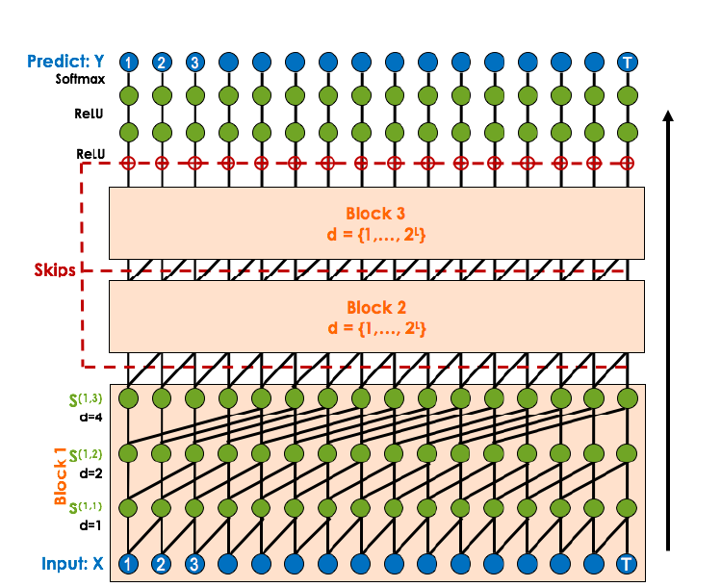
Long-history
Dilated Convolutions
Residual Connections
擴張範圍的方法

Slide 3
TCN架構
Convolution1D
Residual block
Residual block
Dense
activation
Dilated Convolution

Slide 4
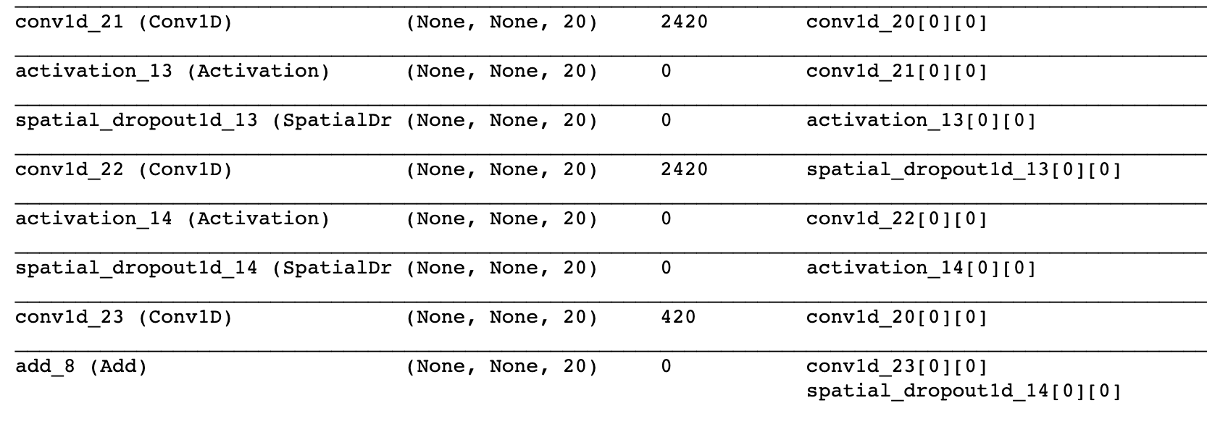
Residual block架構

Slide 5
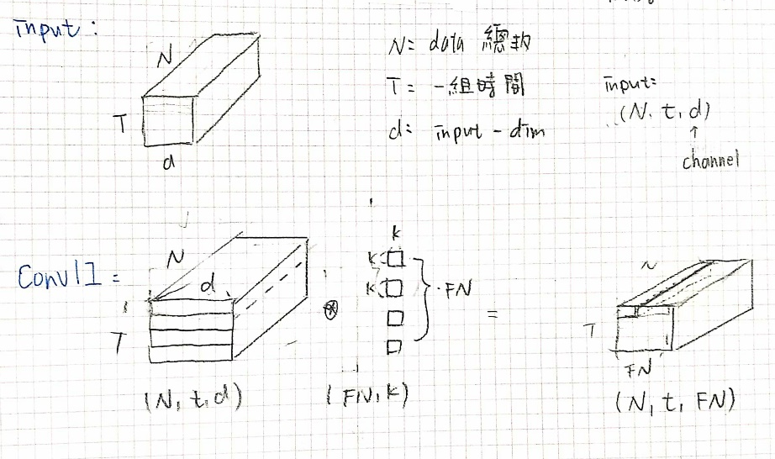
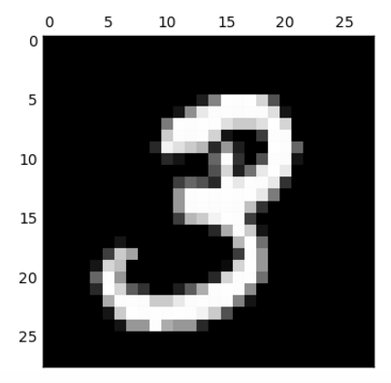
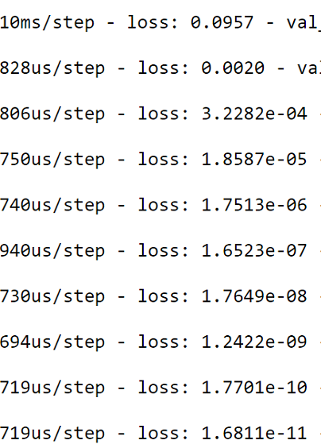
Data
以28 * 28 圖片為例子
(6000,784,1)
N , T ,d

Slide 6
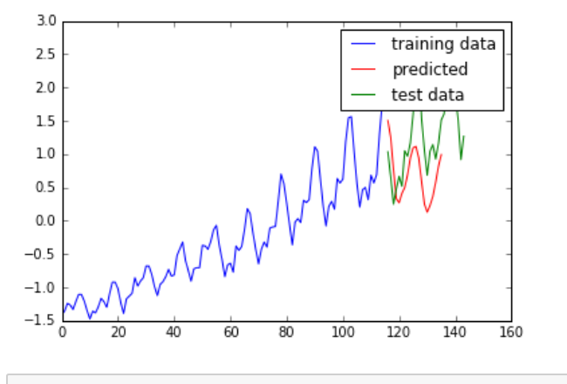
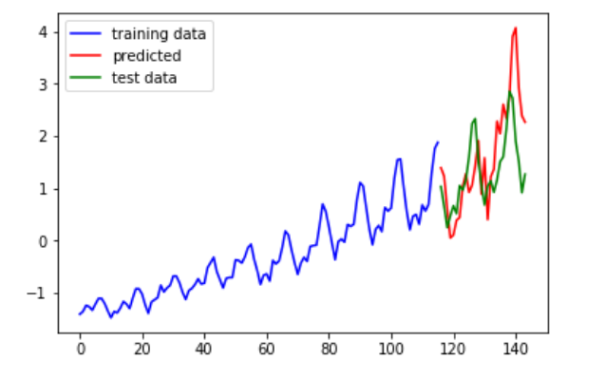
conclusion
LSTM
Input
( all_T, 1)
T ,d

Slide 7
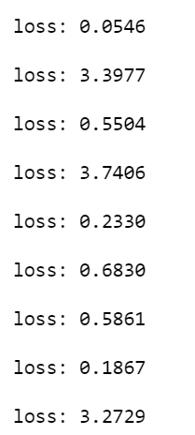
問題與討論
TCN 的特點為一次Parallelism(考慮所有時間)，而在一段時間後輸出一個預測值，論文中提到為影片、手寫辨識，有固定的時間T，而再第2種data中的train-test data中該如何配置
Loss無法收斂而有劇烈變化

